Slide 1



créer des graphiques sous R
Version mars 2022
Jean-Yves Barnagaud – EPHE : jean-yves.barnagaud@ephe.psl.eu

Slide 2

GRAPHIQUES SOUS R
RESSOURCES
https://rstudio.com/wp-content/uploads/2015/06/ggplot2-french.pdf
http://perso.ens-lyon.fr/lise.vaudor/Supports_formation/anciens_supports/Graphiques_ggplot2.html
http://larmarange.github.io/analyse-R/graphiques-bivaries-ggplot2.html
https://pbil.univ-lyon1.fr/R/pdf/lang04.pdf
http://www.thibault.laurent.free.fr/cours/R_intro/chapitre_4.html
Certification statistiques pour les écologues – EPHE
niveau 1 – version 2021 – Jean-Yves Barnagaud
Types de graphiques
Ajout d’éléments
Type | Usage | R - base | R – ggplot2
histogramme | Distribution d’une variable quantitative | hist(x) | ggplot(data)+aes(x)+ geom_histogram()
diagramme en barres | Distribution d’une variable qualitative | barplot(x) | ggplot(data)+aes(x)+ geom_bar()
nuage de points | Relation entre deux variables quantitatives | plot(x,y) | ggplot(data)+aes(x,y)+ geom_point()
boîte à moustaches | Relation entre une variable quantitative et une variable qualitative | boxplot(y~x) | ggplot(data)+aes(x,y)+ geom_boxplot()
 | base Voir fonction par() | ggplot2
Lignes | lines(x,y) abline(h=) abline(v=) | geom_line() geom_hline() geom_vline()
Segments | segments(x0,y0 ,x1,y1) | geom_segment(x,y,xend ,yend)
Points | points(x,y) | geom_point(x,y)
Texte | text(x,y,labels) mtext(text,side,at) | annotate(geom=‘text’,x, y, label)
Partitionnement de la fenêtre graphique
Apparence graphique
apparence | base | ggplot2
2 lignes, 3 colonnes | par(mfrow=c(2,3)) | library(cowplot) plot_grid(A,B,C,D,E,F), ncol=3,nrow=2
en fonction d’une variable facteur z | library(lattice) xyplot(y~x|z) bwplot(y~x|z) | facet_grid(~z) facet_wrap(~z)
 | base Voir fonction par() | ggplot2
Légendes axe x / axe y / titre | plot(…,xlab,ylab,main) | labs(x,y,title) ggtitle()
Limites des axes | plot(…,xlim=c(min,max),ylim=c(min,max) | xlim(min,max) +ylim(min,max)
Symboles de points | plot(…,pch) | geom_point(…,shape)
Tailles de points | plot(…,cex) | geom_point(…,size)
Coloration des points | plot(…,col) | geom_point(…,colour ,alpha)
Légende des symboles | legend() | scale_color_manual() scale_color_hue() …
x11() pour ouvrir une nouvelle fenêtre graphique sans effacer la précédente
dev.off() pour fermer les fenêtres graphiques
export au format PNG : png(‘graphique.png’)
Export PDF : pdf(‘graphique.pdf’)
Export format vectoriel (ggplot2) : graph2vector(file=‘graphique’)
Export format vectoriel (base) : postscript(file=‘graphique.ps’)

Slide 3
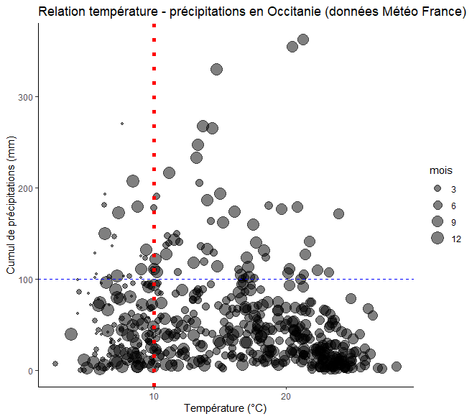
GRAPHIQUES SOUS R
Certification statistiques pour les écologues – EPHE
niveau 1 – version 2021 – Jean-Yves Barnagaud
Une représentation graphique est un outil d’aide à la communication d’un résultat statistique. La clarté et la simplicité priment.
Privilégier les représentations à 2 ou 3 variables au maximum. Les représentations à >5 variables sont à proscrire.
Tout élément d’un graphique doit avoir une interprétation utile à la compréhension du résultat. Eviter les éléments décoratifs.
Le graphique doit être entièrement annoté et légendé afin de rester compréhensible même sorti de son contexte.
Identifiez bien le destinataire du graphique (grand public, experts, collègues, vous seul).
Titre court et explicite (éventuellement intégré à la légende)
Une seule échelle en x et une seule en y par graphique, clairement indiquée. Les représentations de courbes aux échelles / unités multiples sur un même graphique sont à proscrire. Eviter les ruptures d’échelles ; si nécessaire, les indiquer clairement
Légende des symboles, tailles et couleurs
Repères visuels si nécessaires uniquement (sinon brouille le message) : grille, barres de référence - privilégier les graphiques épurés de toute information ou esthétique non essentielle
Jouer sur la transparence si les points se chevauchent beaucoup
Légende décrivant le graphique (même s’il semble explicite), éventuellement pointer le résultat à mettre en valeur pour guider la lecture
Relation entre températures moyennes mensuelles et cumuls de précipitations mensuels dans quatre stations Météo France de la région Occitanie (Nîmes, Montpellier, Perpignan, Carcassonne). La taille des points indique le mois (points les plus petits = janvier). Les lignes de référence rouge et bleue indiquent respectivement la température-seuil de 10°C et un cumul de précipitation seuil de 100mm.

